Slide 1
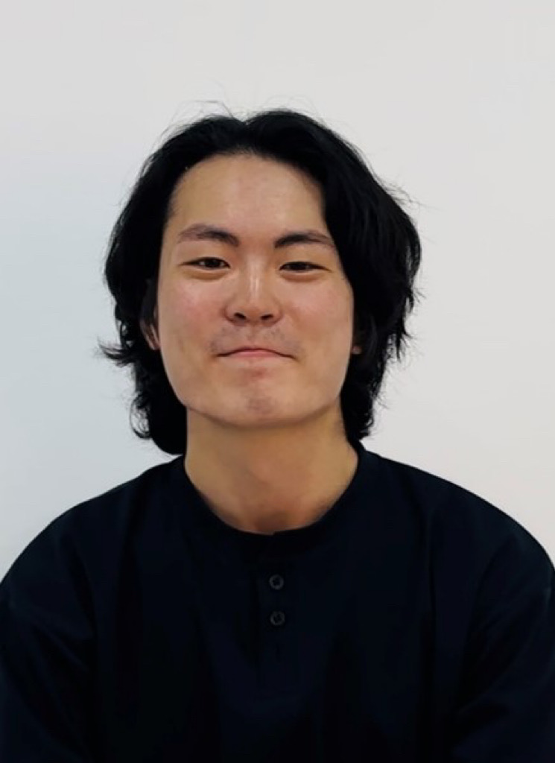
김창진
생년월일 1996년 7월 30일 (만 27세)
신체사이즈 179cm / 65kg
특기 노래
학력 백석대학교 연기예술 전공
휴대폰 010-3357-3289
E-mail nr010@naver.com
출연작품
[영화]
단편 <칵테일 파티> 조연 「모자 쓴 용의자」 (2022년)
단편 <이미 아는 결말> 단역 「버스 승객」 (2022년)
단편 <너의 세상> 단역 「경호원2」 (2022년)
단편 <우리는 이렇게 커간다> 단역 「지하철 승객」 (2015년)
[드라마]
넷플릭스 <D.P. 시즌2> 이미지 단역 「병사」 (2023년)
jtbc <놓지마 정신줄> 이미지 단역 「대학생」 (2020년)
[공연]
음악극 <막장에서 꽃 피다> 앙상블 (2022년)
연극 <무디의 꿈> 조연 「바다거북이」 (2022년)
연극 <갈매기> 조연 「메드베젠코」 (2022년)
연극 <이爾> 조연 「우인2」 (2021년)
[기타]
한국의 집 홍보영상 (2023년)

Slide 2
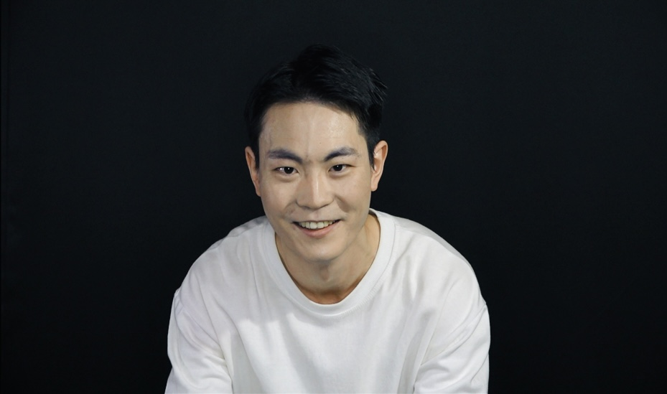
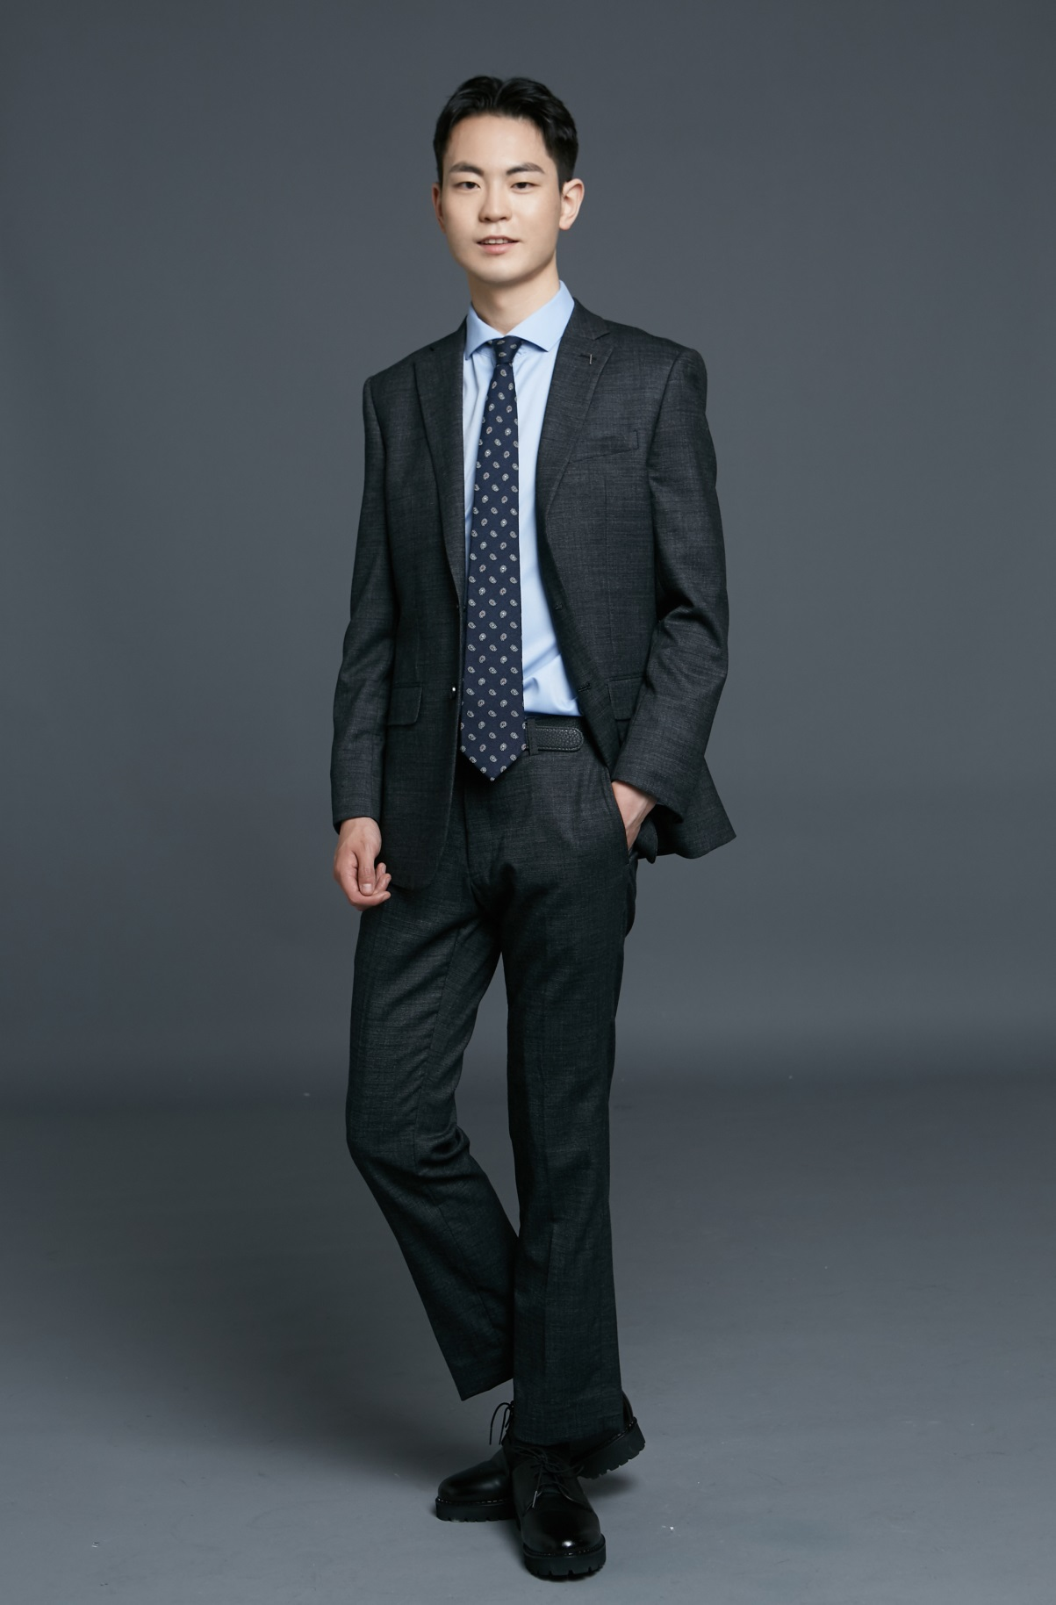
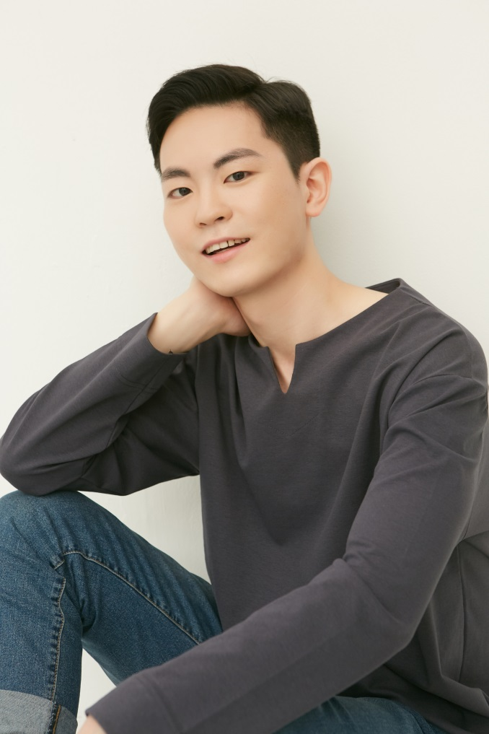
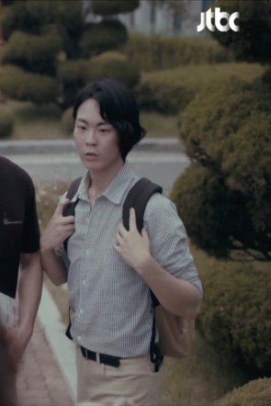
김창진(만 27세) 010-3357-3289

